Slide 1
Tìm hiểu kiến thức nền backend

Slide 2
Phần 1:Entity Relational Database Design

Slide 3
Phần 1:Entity Relational Database Design
1. Lược đồ quan hệ (Entity relationship diagram)
2. Chuẩn hóa (Normalization)
3. Không chuẩn hóa (Denormalization)

Slide 4
1. Lược đồ quan hệ(ERD)
Khái niệm : Entity relationship diagram (ERD) là một dạng trực quan của cơ sở dữ liệu quan hệ. Sử dụng ERD để mô hình hóa và thiết kế cơ sở dữ liệu.
Mô hình ERD bao gồm: Thực thể (entity), thuộc tính (attribute) và Mối liên kết (relationship).

Slide 5
Thực thể (entity)
Một thực thể là một đối tượng của thế giới thực
Tập hợp các thực thể giống nhau tạo thành 1 tập thực thể
Ký hiệu:
Thực thể yếu là phụ thuộc vào sự tồn tại của thực thể khác.
Ký hiệu:
Tên tập thực thể
Tên thực thể

Slide 6
Thuộc tính (attribute)
Thuộc tính là những đặt tính riêng biệt của các tập thực thể
Ví dụ: Tập thực thể SINHVIEN có các thuộc tính
Họ tên
Ngày sinh
Địa chỉ
..........
Ký hiệu:
Tên thuộc tính

Slide 7
Thuộc tính (attribute)
Các loại thuộc tính :
Thuộc tính đơn giản: Các thuộc tính là phân tử không thể được phân chia thêm nữa.
Ví dụ: Thuộc tính số điện thoại của thực thể SINHVIEN
Thuộc tính tổng hợp: Thuộc tính bắt nguồn từ một thuộc tính và có thể chia nhỏ được.
Ví dụ: Thuộc tính họ tên bao gồm cả họ và tên
Thuộc tính suy diễn: Thuộc tính được tính toán hoặc được lấy từ một thuộc tính khác.
Ví dụ: thuộc tính tuổi suy ra từ ngày sinh
Ký hiệu:
Tên thuộc tính

Slide 8
Thuộc tính (attribute)
Thuộc tính đa trị: Là thuộc tính có thể có nhiều hơn một giá trị.
ví dụ: Thuộc tính trình độ ngoại ngữ tiếng anh, tiếng việt,..
Thuộc tính đơn trị: Là thuộc tính có một giá trị thường là loại có thể kết hợp.
Giá trị rỗng của thuộc tính (Null Values): là thuộc tính có thể có giá trị hoặc không
Ví dụ: Thuộc tính tôn giáo có thể có hoặc không

Slide 9
Thuộc tính (attribute)
Thuộc tính khóa
Khóa chính: là một hoặc một tập các thuộc tính xác định duy nhất một bản ghi trong một thực thể.
ví dụ: Thuộc tính manv là thuộc tính khóa của bản nhanvien ta có nhanvien(mnv)
Khóa ngoại: xác định mối quan hệ giữa các bảng với nhau

Slide 10
Mối liên kết (relationship)
Là sự liên kết giữa hai hay nhiều tập thực thể
Ví dụ giữa tập thực thể sinh viên liên kết với khoa
Ký hiệu:
Ký hiệu thực thể yếu:
Tên liên kết
Tên liên kết
Tên liên kết

Slide 11
Mối liên kết (relationship)
Các kiểu liên kết trong lược đồ ER:
Quan hệ 1-1: Một thực thể A có thể liên kết với nhiều nhất một thực thể của tập thực thể B và ngược lại
có
sinh viên
1
1
lý lịch

Slide 12
Mối liên kết (relationship)
Quan hệ 1-n: Một thực thể A có thể liên kết với nhiều nhất một thực thể của tập thực thể B còn tập thực thể B thì có thể có liên kết ít nhất một thực thể.
có
n
khách hàng
1
hóa đơn

Slide 13
Mối liên kết (relationship)
Quan hệ n-n: Một thực thể A có thể có nhiều liên kết với tập thực thể B và ngược lại.
có
n
sinh viên
n
Môn học

Slide 14
Xây dựng ERD
Bước 1: Xác định thực thể
Bước 2: Xác định mối quan hệ
Bước 3: Nhận dạng mối liên kết
Bước 4: Xác định các thuộc tính
Bước 5: Tạo sơ đồ ERD

Slide 15
2. Chuẩn hóa (Normalization)
Mục đích
Mục đích chuẩn hóa trong SQL nhằm loại bỏ dữ liệu thừa (lặp lại) và đảm bảo dữ liệu được lưu trữ một cách logic.
Các dạng chuẩn hóa cơ bản:
Chuẩn hóa dạng 1NF
Chuẩn hóa dạng 2NF
Chuẩn hóa dạng 3NF
Chuẩn hóa dạng BCNF

Slide 16
2. Chuẩn hóa (Normalization)
Chuẩn hóa dạng 1NF:
Điều kiện cần:
Các trường không phải là nguyên tố, không chứa các giá trị phức.
Không chứa các thuộc tính gây lặp.
Không chứa các thuộc tính có thể tính toán từ các thuộc tính khác.
Xác định được trường thuộc tính khóa
Chuẩn hóa dạng 2NF:
Điều kiện cần:
Phải đạt chuẩn 1
Các trường thuộc tính không phải là khóa chính, phải phụ thuộc hoàn toàn vào khóa chính. Không được phép phụ thuộc vào một phần của khóa chính

Slide 17
2. Chuẩn hóa (Normalization)
Chuẩn hóa dạng 3NF:
Điều kiện cần:
Phải đạt dạng chuẩn 2
Các trường thuộc tính không phải là khóa chính phải phụ thuộc trực tiếp vào khóa chính. Không được phép phụ thuộc bắc cầu thông qua thuộc tính khác.
Chuẩn hóa dạng BCNF:
Điều kiện cần:
Phải đạt dạng chuẩn 3
Không có thuộc tính khoá mà phụ thuộc hàm vào thuộc tính không khoá.

Slide 18
3. Không chuẩn hóa (Denormalization)
Mục đích:
Thêm thông tin trùng lặp để giảm số lượng bảng
Hợp nhất các bảng
Lợi ích :
Tăng tốc độ truy vấn dữ liệu.
Giảm số lần thực hiện các liên kết giữa các bảng.
Hạn chế:
Dữ liệu không nhất quán hoặc trùng lặp, gây ra sự mất mát dữ liệu và giảm tính linh hoạt của hệ thống.
khi cơ sở dữ liệu trở nên phức tạp hơn có thể làm cho việc bảo trì và quản lý dữ liệu trở nên khó khăn hơn.

Slide 19
Phần 2: Object Oriented Programming paradigm

Slide 20
Phần 2: Object Oriented Programming paradigm
1. Lập trình hướng đối tượng là gì ?
2. Nguyên lý cơ bản của hướng đối tượng
3. Lớp (Class) và Đối tượng (Object)

Slide 21
1. Lập trình hướng đối tượng là gì ?
Lập trình hướng đối tượng (Object-oriented programming - OOP), là kỹ thuật lập trình mà điều cốt yếu cần trừu tượng hóa các vấn đề thành các đối tượng (đối tượng có dữ liệu và các ứng xử).

Slide 22
2. Nguyên lý cơ bản của hướng đối tượng
Tính đóng gói
Các dữ liệu có liên quan với nhau được đóng thành các lớp để tiện cho việc quản lý và sử dụng.
Đảm bảo toàn vẹn dữ liệu chỉ được sử dụng các phương thức mà lớp đã cung cấp.
Ví dụ: ta thấy một viên thuốc chữa cảm. Chúng ta chỉ biết nó chữa cảm sổ mũi nhức đầu và một số thành phần chính, còn cụ thể bên trong nó có những hoạt chất gì thì hoàn toàn không biết.

Slide 23
2. Nguyên lý cơ bản của hướng đối tượng
Tính kế thừa
Kế thừa là xây dựng một lớp mới (lớp con) kế thừa một lớp đã có (lớp cha),khi đó lớp con sẽ có các thuộc tính của lớp cha và có thêm thuộc tính mới của riêng mình.
Ví dụ: Lớp cha là lớp smartphone có các thuộc tính cở bản như: màu sắc, bộ nhớ,... Lớp con lớp iphone cũng có các đặt tính cơ bảng như màu sắc, bộ nhớ...

Slide 24
2. Nguyên lý cơ bản của hướng đối tượng
Tính đa hình
Đối tượng ứng xử khác nhau tùy trường hợp cụ thể
Ví dụ: Ở lớp smartphone, mỗi một dòng máy đều kế thừa các thành phần của lớp cha nhưng iPhone chạy trên hệ điều hành iOS, còn Samsung lại chạy trên hệ điều hành Android.

Slide 25
2. Nguyên lý cơ bản của hướng đối tượng
Tính trừu tượng
Tính trừu tượng giúp loại bỏ những thứ phức tạp, không cần thiết của đối tượng và chỉ tập trung vào những gì cốt lõi, quan trọng.
Ví dụ: Lớp sinh viên chỉ cần tập trung vào các thông tin như: mã sinh viên, tên , ngày sinh,.. chứ không cần thiết phải thêm thông tin về màu da, màu tóc,...

Slide 26
2. Nguyên lý cơ bản của hướng đối tượng
Ưu điểm:
Dựa trên nguyên lý kế thừa, trong quá trình mô tả các lớp có thể loại bỏ những chương trình bị lặp, dư. Và có thể mở rộng khả năng sử dụng các lớp mà không cần thực hiện lại. Tối ưu và tái sử dụng code hiệu quả.
Đảm bảo rút ngắn thời gian xây dựng hệ thống và tăng năng suất thực hiện.
Sự xuất hiện của 2 khái niệm mới là lớp và đối tượng chính là đặc trưng của phương pháp lập trình hướng đối tượng. Nó đã giải quyết được các khuyết điểm của phương pháp lập trình hướng cấu trúc để lại. Ngoài ra 2 khái niệm này đã giúp biểu diễn tốt hơn thế giới thực trên máy tính.

Slide 27
3.Lớp (Class) và Đối tượng (Object)
Đối tượng
Đối tượng trong OOP bao gồm 2 thành phần chính:
Thuộc tính (Attribute): là những thông tin, đặc điểm của đối tượng
Phương thức (Method): là những hành vi mà đối tượng có thể thực hiện
Lớp:
Lớp là sự trừu tượng hóa của đối tượng. Những đối tượng có những đặc tính tương tự nhau sẽ được tập hợp thành một lớp. Lớp cũng sẽ bao gồm 2 thông tin là thuộc tính và phương thức.
Một đối tượng sẽ được xem là một thực thể của lớp.

Slide 28
3. Lớp (Class) và Đối tượng (Object)
Ví dụ:
Ta có lớp (class) smartphone gồm 2 thành phần
Thuộc tính: màu sắc, bộ nhớ, hệ điều hành…
Phương thức: gọi điện, chụp ảnh, nhắn tin, ghi âm…
Các đối tượng của lớp này có thể là: iPhone, Samsung, Oppo, Huawei…

Slide 29
Phần 3: Web API

Slide 30
Phần 3: Web api
9. Đặc trưng của ASP.NET Web API?
10. Cấu hình Web API?
11. HTTP Message?
12. HTTP Request?
13. HTTP Respone?
14. HTTP Status Code?
15. HTTP Method?
16. Web API request/response data formats?

Slide 31
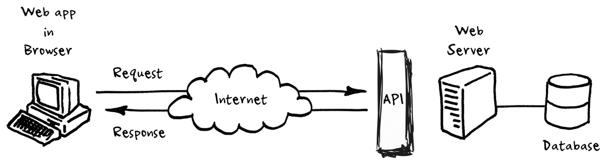
1. API là gì?
API là viết tắt của application programming interface là phương thức trung gian kết nối các phần mềm ứng dụng với nhau.
API được xây dựng trên mô hình client - server

Slide 32
2. APIhoạt động như thế nào?
API hoạt động theo 4 cách khác nhau, tùy vào thời điểm và lý do chúng được tạo ra.
+ API soap:các APInày sử dụng giao thức truy cập đơn giản. Máy khách và máy chủ trao đổi dữ liệu bằng cái tệp xml.
+ API RPC : Các APInày được gọi là lệnh gọi thủ tục từ xa.
+ API WEBSOCKET: sử dụng các đối tượng json để chuyển đổi dữ liệu. APIWEBSOCKE hổ trợ hoạt động giao tiếp 2 chiều giữa client và server.
+ API REST : Máy khách gửi yêu cầu đến máy chủ dưới dạng dữ liệu. Máy chủ dùng dữ liệu đầu vào từ máy khách này để bắt đầu các hàm nội bộ và trả lại dữ liệu đầu ra cho máy khách.

Slide 33
3. APIthường ứng dụng vào đâu?
- Web API: là hệ thống APIđược sử dụng trong hầu hết các website đều ứng dụng đến web APIcho phép bạn kết nối, lấy dữ liệu hoặc cập nhật cơ sở dữ liệu.
- API trên hệ điều hành: Windows hay Linux có rất nhiều API, họ cung cấp các tài liệu API là đặc tả các hàm, phương thức cũng như các giao thức kết nối. Nó giúp lập trình viên có thể tạo ra các phần mềm ứng dụng có thể tương tác trực tiếp với hệ điều hành.
- API của thư viện phần mềm hay framework: API mô tả và quy định các hành động mong muốn mà các thư viện cung cấp. Một API có thể có nhiều cách triển khai khác nhau và nó cũng giúp cho một chương trình viết bằng ngôn ngữ này có thể sử dụng thư viện được viết bằng ngôn ngữ khác.

Slide 34
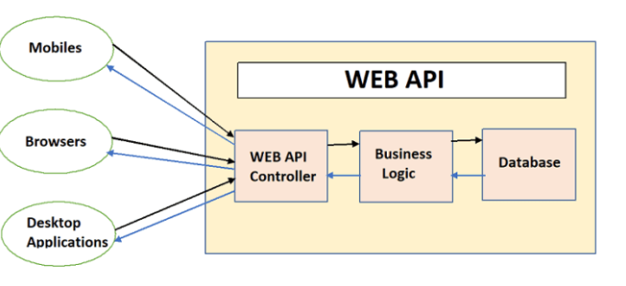
4. Web API là gì?
Web API là một phương thức để cho ứng dụng khác có thể giao tiếp, trao đổi dữ liệu qua lại. Dữ liệu được web API trả lại thường ở dạng json hoặc xml thông qua giao thức của http và https.
Web API giúp bạn xây dựng một http service một cách đơn giản và nhanh chóng, cũng có khả năng hỗ trợ đầy đủ các thành phần http: uri, request/ response headers, caching, versioning, content format.

Slide 35
5. Web API hoạt động như thế nào?
- Xây dựng url API bên thứ 3 có thể gửi request dữ liệu đến máy chủ cung cấp nội dung, dịch vụ thông qua giao thức http hoặc https.
- Tại web server cung cấp các nội dung các ứng dụng nguồn sẽ thực hiện kiểm tra xác thực nếu có và tìm đến tài nguyên thích hợp để tạo về nội dung và kết quả.
- Server trả về kết quả theo định dạng json hoặc xml thông qua giao thức http/ https.
- Tại nơi yêu cầu ban đầu là ứng dụng web hoặc ứng dụng di động, dữ liệu json/xml sẽ được parse để lấy data. Sau khi có được data thì thực hiện các hoạt động như lưu trữ dữ liệu xuống cơ sở dữ liệu, hiển thị dữ liệu,…

Slide 36
6. Những điểm nổi bậc của Web API?
- Khả năng tích hợp linh động: API cho phép lấy nội dung từ bất kì website ứng dụng nào một cách dễ dàng nếu được cho phép và tăng trải nghiệm người dùng.
- Cập nhật thông tin thời gian thực: API cho phép thay đổi và cập nhật theo thời gian thực. Vì thế dữ liệu được truyền tốt hơn, thông tin chính xác hơn và dịch vụ cung cấp linh hoạt hơn.
- Có tiêu chuẩn chung dễ sử dụng: Bất kì người dùng nào cũng có thể điều chỉnh nội dung, dịch vụ mà họ sử dụng. Hỗ trợ đầy đủ các thành phần mvc như: routing, controller, action result, filter, model binder, Ioc container, dependency injection, unitest.
Notes:
Routing: Định tuyến giúp ứng dụng xác định xem request nào của người dùng sẽ được gửi đến đâu trong ứng dụng.
Controller: Nhận request từ Routing và xử lý các logic cần thiết, sau đó trả về một Action Result.
Action Result: Trả về kết quả cho người dùng sau khi đã xử lý các yêu cầu.
Filter: Là các bộ lọc (filter) được thực thi trước hoặc sau khi một action được thực thi để xử lý các việc như xác thực, phân quyền, logging...
Model Binder: Là thành phần quan trọng trong việc binding dữ liệu từ request và mapping các giá trị của request đến model object tương ứng.
IoC container: Là container quản lý các dependency của ứng dụng, nó giúp tạo ra các instance của các đối tượng được yêu cầu theo cách tự động và đưa chúng vào các class được sử dụng.
Dependency Injection (DI): Là cơ chế tự động cung cấp các đối tượng phụ thuộc cho các đối tượng khác. DI giúp giảm sự phụ thuộc giữa các class với nhau và làm cho ứng dụng dễ dàng bảo trì hơn.
Unit Test: Đây là quá trình kiểm tra tính đúng đắn của một đơn vị code nhỏ như một method hay một class. Kiểm tra này giúp đảm bảo rằng các đơn vị này hoạt động như mong đợi và giúp tăng tính tin cậy của ứng dụng.

Slide 37
7. Ưu và nhược điểm của Web API?
Ưu điểm:
- Web API được sử dụng hầu hết trên các ứng dụng như ứng dụng desktop, ứng dụng website, ứng dụng mobile.
- Linh hoạt với các dạng dữ liệu khi trả về client: Json, xml hay định dạng khác
- Nhanh chóng xây dựng http service: uri, request/response headers, caching, versioning, content formats và có thể linh host ứng dụng trên iis.
- Mã nguồn mở, hỗ trợ chức năng restful đầy đủ, sử dụng bởi bất kì client nào hỗ trợ XML hoặc Json
- Hỗ trợ đầy đủ các thành phần mvc như: routing, controller, action result, filter, model binder, Ioc container, dependency injection, unitest.
- Giao tiếp hai chiều được xác nhận trong các giao dịch, đảm bảo độ tin cậy.

Slide 38
7. Ưu và nhược điểm của Web API?
Nhược điểm:
- Web API chưa hoàn thiện restfull service chỉ hổ trợ mặc định get và post.
- Vần đề bảo mật: vì API cho phép nhiều ứng dụng tương tác dữ liệu và các tài nguyên từ ứng dụng của bạn nên cần phải xử lý các vấn đề liên quan đến bảo mật như xác thực người dùng, dịch vụ và quyền truy cập.

Slide 39
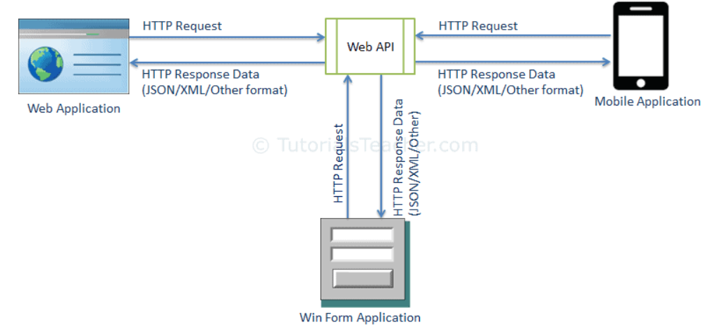
8. ASP.NET Web API là gì?
ASP.NET Web API là một khung mở rộng để xây dựng các dịch vụ dựa trên HTTP có thể được truy cập trong các ứng dụng khác nhau trên các nền tảng khác nhau như web, windows, di động, v.v. Nó hoạt động ít nhiều giống như ứng dụng web ASP.NET MVC ngoại trừ rằng nó sẽ gửi dữ liệu dưới dạng phản hồi thay vì chế độ xem html. Nó giống như dịch vụ webservice hay WCF nhưng có điểm trừ là nó chỉ hỗ trợ giao thức HTTP.

Slide 40
9. Đặc trưng của ASP.NET Web API?
- Asp.net web API là một nền tảng lý tưởng để xây dựng restful services.
- Asp.net web API được xây dựng trên asp.net và hỗ trợ đường dẫn request/response
- Asp.net web API ánh xạ các động từ http thành tên các phương thức.
- Asp.net web API hỗ trợ các định dạng khác của dữ liệu phản hồi. Xây dựng để hổ trợ các định dạng xml, json,…
- Asp.net web API có thể được lưu trữ trong iis, self-hosted hoặc các máy chủ web khác hỗ trợ .net 4.0+.
- Asp.net web API bao gồm các httpclient mới giao tiếp với các máy chủ web api, httpclient có thể sử dụng asp.net mvc phía máy chủ, ứng dụng windows form, ứng dụng bảng điều kiển và các ứng dụng khác.

Slide 41
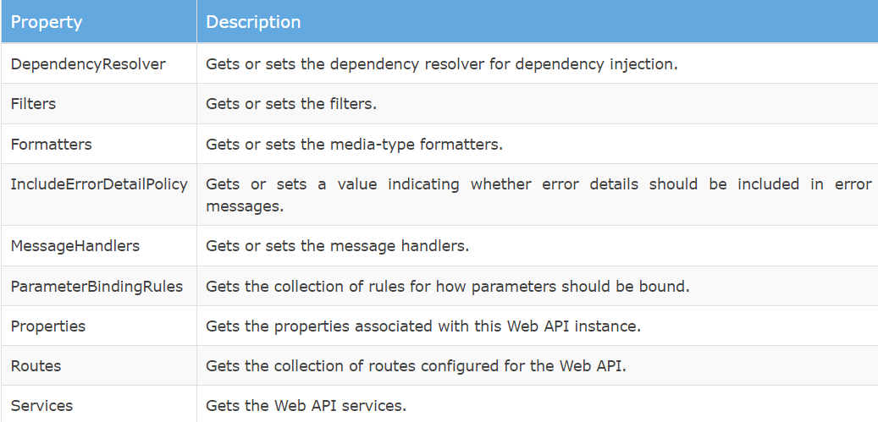
10. Cấu hình Web API
Web api hỗ trợ cấu hình dựa trên mã. Nó không thể cấu hình trong tệp web.config. Chúng ta có thể cấu hình web api tùy chỉnh dựa trên cơ sở hạ tầng và các thành phần lưu trữ của web api: như routes, formatters, filters, DependencyResolver, MessageHandlers, ParamterBindingRules, properties, services,…
Notes:
Httpconfiguration: là lớp chính bao gồm các thuộc tính sau bằng cách sử dụng mà bạn có thể ghi đè các hành vi mặc định trong web api.
Routes: Định tuyến các yêu cầu đến các phương thức xử lý tương ứng dựa trên URL được yêu cầu.
Formatters: Chuyển đổi đầu vào và đầu ra của API giữa định dạng dữ liệu và các đối tượng trong ứng dụng.
Filters: Các bộ lọc được sử dụng để thực hiện các thao tác tiền xử lý hoặc sau xử lý trên các yêu cầu hoặc phản hồi.
DependencyResolver: Được sử dụng để giải quyết các phụ thuộc (dependency) trong các phương thức xử lý của API.
MessageHandlers: Xử lý các yêu cầu trước khi chúng được đưa đến bộ xử lý chính.
ParameterBindingRules: Các quy tắc xác định cách các tham số được ràng buộc và gán giá trị cho các phương thức xử lý.
Properties: Các thuộc tính của đối tượng HTTPContext, được sử dụng để truyền dữ liệu giữa các phương thức xử lý trong cùng một yêu cầu.
Services: Được sử dụng để đăng ký các dịch vụ mà các phương thức xử lý cần sử dụng, để có thể truy cập chúng và sử dụng chúng trong quá trình xử lý.

Slide 42
11. HTTP Message?
HTTP là giao thức được thiết kế theo kiểu client – server, giao tiếp giữa client và server dựa vào một cặp request – response, client đưa ra các request và server trả lời các request này.

Slide 43
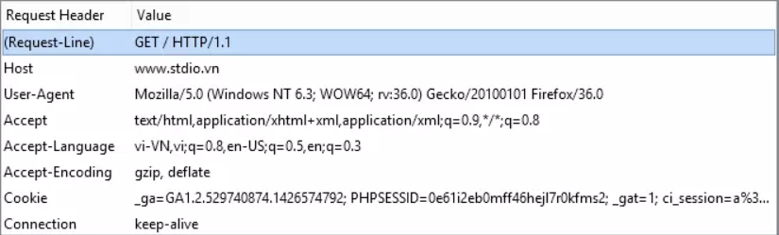
12. HTTP Request?
Để bắt đầu trao đổi dữ liệu, phía client khởi tạo một HTTP session bằng cách mở một kết nối TCP đến HTTP server sau đó gửi request đến server này.
Notes:
Xử lý yêu cầu
- các hành động get, post, put ,patch, delete hoạt động bình thường: Đoạn mã thực hiên các yêu cầu, cũng một yêu cầu được lặp lại cũng một tài nguyên thì sẽ trả về cùng một trạng thái.
Ví dụ: gửi nhiều yêu cầu delete đến cùng 1 uri sẽ các tác dụng tương tự, mặc dù các tin nhắn phản hồi trạng thái http code khác nhau. Đầu tiên yêu cầu request có thể trả về code 204 (no content), trong khi một yêu cầu tiếp theo lại trả về code 404(no found)

Slide 44
12. HTTP Request?
Bắt đầu của HTTP Request sẽ là dòng Request-Line bao gồm 3 thông tin đó là:
Method: Ví dụ trên phương thức GET
URI: Trong tường hợp này URI là /
HTTP version: HTTP 1.1.
Accept: loại nội dung có thể nhận được từ thông điệp response.
Accept-Encoding: các kiểu nén được chấp nhận.
Connection: tùy chọn điều khiển cho kết nối hiện thời.
Cookie: thông tin HTTP Cookie từ server.
User-Agent: thông tin về user agent của người dùng.
Notes:
Method: là phương thức mà HTTP Request này sử dụng, thường là GET, POST, ngoài ra còn một số phương thức khác như HEAD, PUT, DELETE, OPTION, CONNECT. Trong ví dụ trên là GET
URI: là địa chỉ định danh của tài nguyên. Trong tường hợp này URI là / - tức request cho tài nguyên gốc, nếu request không yêu cầu một tài nguyên cụ thể, URI có thể là dấu *.
HTTP version: là phiên bản HTTP đang sử dụng, ở đây là HTTP 1.1.
Tiếp theo là các trường request-header, cho phép client gửi thêm các thông tin bổ sung về thông điệp HTTP request và về chính client. Một số trường thông dụng như:
Accept: loại nội dung có thể nhận được từ thông điệp response. Ví dụ: text/plain, text/html…
Accept-Encoding: các kiểu nén được chấp nhận. Ví dụ: gzip, deflate, xz, exi…
Connection: tùy chọn điều khiển cho kết nối hiện thời. Ví dụ: keep-alive, Upgrade…
Cookie: thông tin HTTP Cookie từ server.
User-Agent: thông tin về user agent của người dùng.

Slide 45
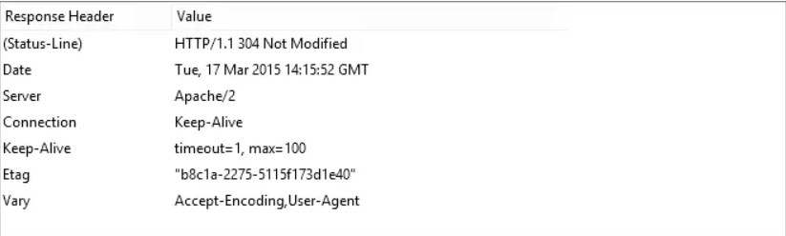
13. HTTP Respone?
Cấu trúc HTTP response gần giống với HTTP request, chỉ khác nhau là thay vì Request-Line, thì HTTP có response có Status-Line. Và giống như Request-Line, Status-Line cũng có ba phần như sau:
- HTTP-version: phiên bản HTTP cao nhất mà server hỗ trợ.
- Status-Code: mã kết quả trả về.
- Reason-Phrase: mô tả về Status-Code.

Slide 46
14. HTTP Status Code?
Một số loại Status-Code thông dụng mà server trả về cho client như sau:
- 1xx: information Message: các status code này chỉ có tính chất tạm thời, client có thể không quan tâm.
- 2xx Successful: khi đã xử lý thành công request của client.
- 3xx Redirection: server thông báo cho client phải thực hiện thêm thao tác để hoàn tất request.
- 4xx Client error: lỗi của client.
- 5xx Server Error: lỗi của server.

Slide 47
14. HTTP Status Code?
2xx Successful
ví dụ:
- 200 OK: request thành công.
- 202 Accepted: request đã được nhận, nhưng không có kết quả nào trả về, thông báo cho client tiếp tục chờ đợi.
- 204 No Content: request đã được xử lý nhưng không có thành phần nào được trả về.
- 205 Reset: giống như 204 nhưng mã này còn yêu câu client reset lại document view.
- 206 Partial Content: server chỉ gửi về một phần dữ liệu, phụ thuộc vào giá trị range header của client đã gửi.

Slide 48
14. HTTP Status Code?
3xx Redirection
ví dụ:
- 301 Moved Permanently: tài nguyên đã được chuyển hoàn toàn tới địa chỉ Location trong HTTP response.
- 303 See other: tài nguyên đã được chuyển tạm thời tới địa chỉ Location trong HTTP response.
- 304 Not Modified: tài nguyên không thay đổi từ lần cuối client request, nên client có thể sử dụng đã lưu trong cache.

Slide 49
14. HTTP Status Code?
4xx Client error
ví dụ:
- 400 Bad Request: request không đúng dạng, cú pháp.
- 401 Unauthorized: client chưa xác thực.
- 403 Forbidden: client không có quyền truy cập.
- 404 Not Found: không tìm thấy tài nguyên.
- 405 Method Not Allowed: phương thức không được server hỗ trợ.

Slide 50
14. HTTP Status Code?
5xx Server Error
ví dụ:
- 500 Internal Server Error: có lỗi trong quá trình xử lý của server.
- 501 Not Implemented: server không hỗ trợ chức năng client yêu cầu.
- 503: Service Unavailable: Server bị quá tải, hoặc bị lỗi xử lý.

Slide 51
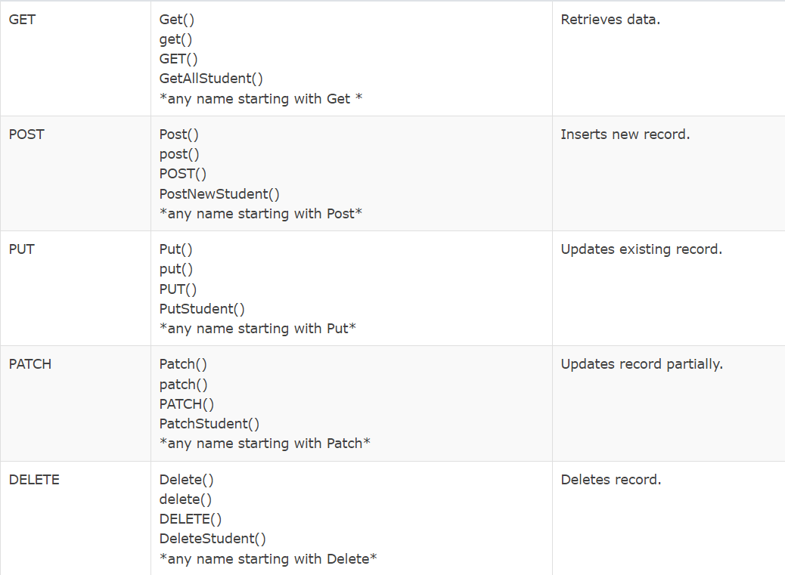
15. HTTP Method?

Slide 52
16. Web API request/response data formats?
Media type(loại phương tiện) chỉ định định dạng dữ liệu như loại text/html, text/xml, application/json, image/jpeg
Trong http request, kiểu MIME được chỉ định trong phần đầu yêu cầu sử dụng thuộc tính accept và content-type. Thuộc tính accept header chỉ định định dạng dữ liệu phản hồi mà client mong đợi và thuộc tính content-type header chỉ định định dạng dữ liệu trong phần request body để người nhận có thể phân tích nó thành định dạng thích hợp.
Notes:
- Hỗ trợ chuyển đổi nội dung: phần nội dung của một thông tin phản hồi có thể chuyển đổi dữ liệu trong nhiều định dạng Ví dụ: Một yêu cầu http get có thể trả về kiểu dữ liệu định dạng json hoặc xml. Khi client gửi một yêu cầu nó có thể bao gồm tiêu đề chấp nhận chỉ định định dạng dữ liệu đó có thể xử lý. Định dạng này chỉ định như một loại phương tiện. Ví dụ: một khách hàng đưa ra một yêu cầu truy xuất hình ảnh có thể chỉ định tiêu đề cho phép liệt kê các kiểu phương tiện mà client có thể xử lý như image/jpeg, image/gif, image/png. Khi web api trả về kết quả, nó nên định dạng dữ liệu bằng cách sử dụng một hay nhiều loại phương tiện này và chỉ định định dạng trong tiêu đề loại nội dung phản hồi.

Slide 53
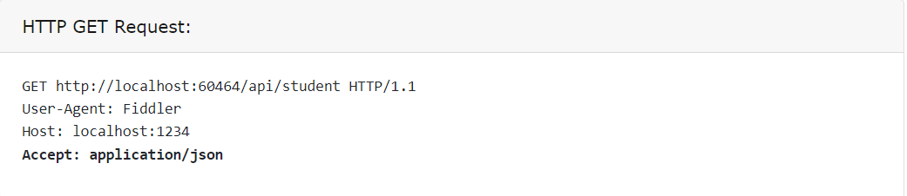
16. Web API request/response data formats?
Ví dụ: nếu có một client muốn response data trong định dạng json sau đó nó sẽ gửi sau get http request với Accept header từ web api
Nếu một máy khách bao gồm dữ liệu JSON trong phần nội dung yêu cầu để gửi nó đến người nhận thì nó sẽ gửi yêu cầu POST HTTP sau với content-type header có dữ liệu JSON trong phần nội dung.

Slide 54
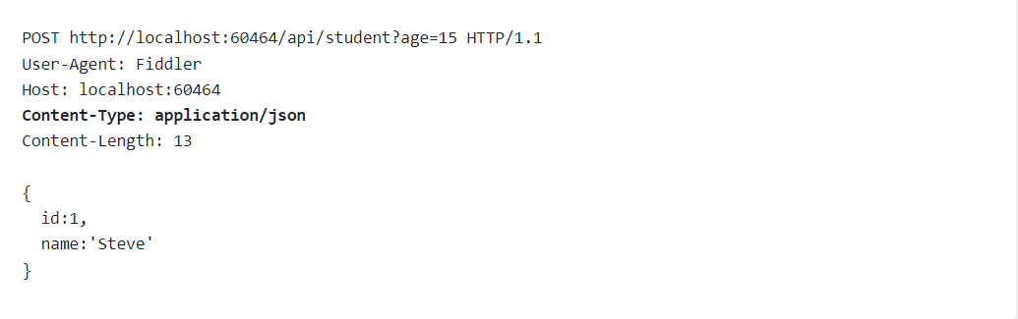
16. Web API request/response data formats?
Web api chuyển đổi request data từ CLR object và cũng tuần tự hóa CLR object tới response data dựa trên accept và content-type headers. Web api bao gồm hỗ trợ tích hợp từ json, xml, bson và các kiểu định dạng khác.

Slide 55
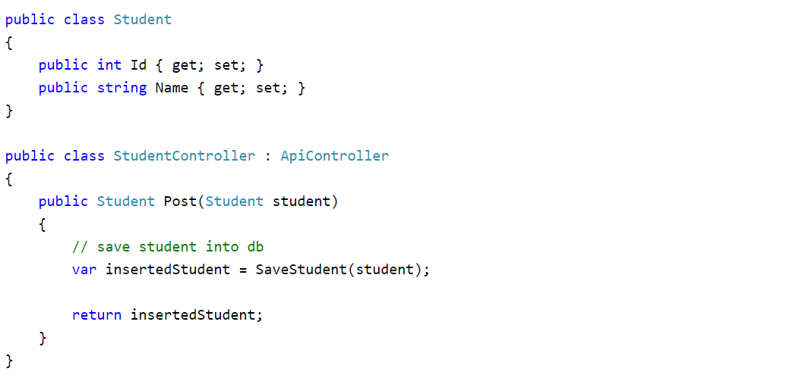
16. Web API request/response data formats?
Web api xử lý http post request với dữ liệu json và xml và phân tích nó từ một đối tượng student dựa trên giá trị accept và content-type header và như cách nó chuyển đổi đối tượng insertstudent từ json hoặc xml dựa trên giá trị accept header
Notes:
Phương thức post chấp nhân tham số kiểu Student, Lưu học sinh đó vào trong database và trả về Student đã được thêm với id vừa được tạo. Web api xử lý http post request với dữ liệu json và xml và phân tích nó từ một đối tượng student dựa trên giá trị accept và content-type header và như cách nó chuyển đổi đối tượng insertstudent từ json hoặc xml dựa trên giá trị accept header

Slide 56
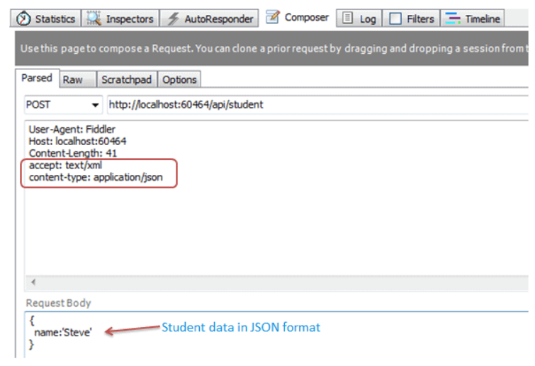
16. Web API request/response data formats?
Accept header chỉ định rằng nó mong đợi dữ liệu phản hồi trong định dạng xml và content-type chỉ định đó dữ liệu student đến request body là trong định dạng json.

Slide 57
Phần 4: Relational Database

Slide 58
Phần 4. Relational Database
1. SQL là gì?
2. Tại sao SQL lại quan trọng?
3. Thành phần của SQL?
4. Các lệnh cơ bản trong SQL?
5. Store Procedure?
6. Function?
7. Trigger?
8. Aggregate Functions?

Slide 59
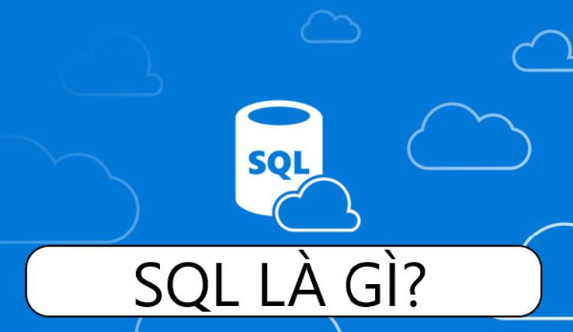
1. SQL là gì?
SQL là viết tắt của Structed query language là ngôn ngữ truy vấn có cấu trúc nhằm phục vụ việc lưu trữ và xử lý thông tin thông trong cơ sở dữ liệu quan hệ.

Slide 60
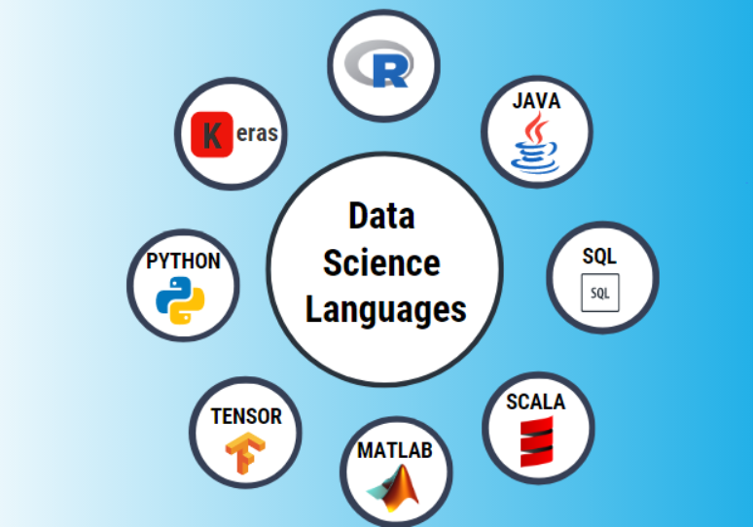
2. Tại sao SQL lại quan trọng?
SQL thường được dùng trong hầu hết tất cả các loại ứng dụng. Các nhà phân tích và phát triển dữ liệu tìm hiểu và sử dụng sql do ngôn ngữ này gần như tích hợp với hầu hết ngôn ngữ lập trình.
SQL hay được sử dụng để:
Tạo cơ sở dữ liệu, bảng và view mới.
Để chèn các bản ghi vào trong một cơ sở dữ liệu.
Để xóa các bản ghi từ một cơ sở dữ liệu.
Để lấy dữ liệu từ một cơ sở dữ liệu.

Slide 61
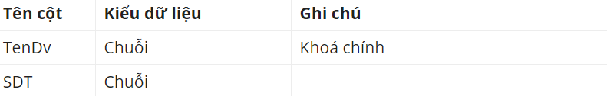
3. Thành phần của SQL?
Bảng SQL: là phần tử cơ bản của cơ sở dữ liệu quan hệ. Bảng cơ sở dữ liệu của sql bao gồm hàng và cột. Và các bảng có thể có liên quan với nhau để tối ưu hóa không gian trong kho lưu trữ dữ liệu.
Ví dụ bản dịch vụ như hình bên

Slide 62
3. Thành phần của SQL?
Câu lệnh SQL, hoặc câu truy vấn SQL, là các lệnh hướng dẫn hợp lệ mà hệ thống quản lý cơ sở dữ liệu quan hệ hiểu được. Xây dựng các câu lệnh SQL bằng nhiều phần tử ngôn ngữ SQL khác nhau. Phần tử ngôn ngữ SQL là các thành phần như mã định danh, biến và điều kiện tìm kiếm tạo thành một câu lệnh SQL đúng.
ví dụ: Thêm dữ liệu vào bảng ví dụ trên.
insert into dichvu values(N‘Làm Web’,’032569852’);

Slide 63
3. Thành phần của SQL?
Quy trình được lưu trữ là tập hợp bao gồm một hoặc nhiều câu lệnh SQL được lưu trữ trong cơ sở dữ liệu quan hệ. Nhà phát triển phần mềm sử dụng các quy trình được lưu trữ để cải thiện hiệu quả và hiệu suất.
Ví dụ: họ có thể tạo một quy trình được lưu trữ để cập nhật bảng dịch vụ thay vì viết cùng một câu lệnh SQL trong nhiều ứng dụng khác nhau.

Slide 64
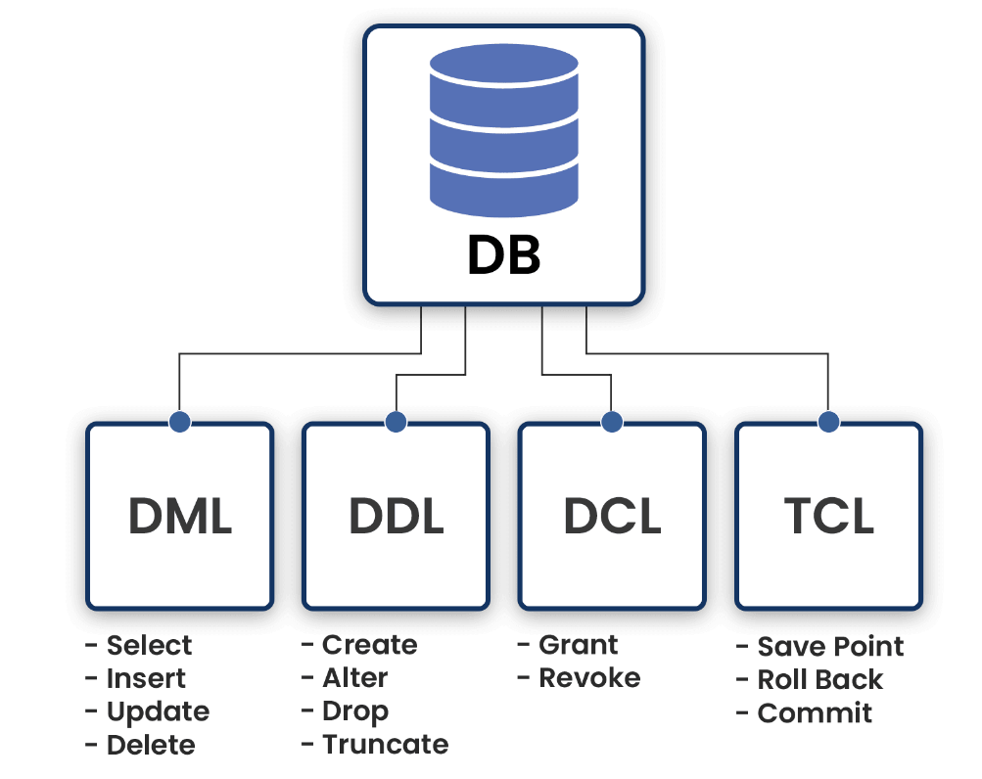
4. Các lệnh cơ bản trong SQL?

Slide 65
4. Các lệnh cơ bản trong SQL?
SQL DML (Data Manipulation Language) là ngôn ngữ thao tác dữ liệu. Các lệnh DML bao gồm:
Lệnh SELECT: Lấy các bản ghi cụ thể từ một hoặc nhiều bảng.
Lệnh INSERT: Tạo một bản ghi.
Lệnh UPDATE: Sửa đổi các bản ghi.
Lệnh DELETE: Xóa các bản ghi.
Ví dụ:
Select * from [Tenbang]
Insert into [Tenbang] values (giatri1,giatri2,...)
Update [Tenbang] set cot1 = giatri1,... where [Dieukiencapnhat]
Delete from [Tenbang] where [Dieukiencapnhat]

Slide 66
4. Các lệnh cơ bản trong SQL?
- SQL DDL (Data Definition Language) DDL là ngôn ngữ định nghĩa dữ liệu. Các lệnh DDL bao gồm:
Lệnh CREATE: Tạo một bảng, một View của bảng, hoặc đối tượng khác trong Database.
Lệnh ALTER: Sửa đổi một đối tượng Database đang tồn tại, ví dụ như một bảng.
Lệnh DROP: Xóa toàn bộ một bảng, một View của bảng hoặc đối tượng khác trong một Database.
Ví dụ:
Create table([Tencot1] giatri1,...)
Alter table table_name add column_name datatype
Drop [Tenbang]

Slide 67
4. Các lệnh cơ bản trong SQL?
- SQL DCL (Data Control Language) là ngôn ngữ điều khiển dữ liệu. Các lệnh DCL bao gồm:
Lệnh GRANT: Trao một quyền tới người dùng.
Lệnh REVOKE: Thu hồi quyền đã trao cho người dùng.
Ví dụ:
GRANT SELECT ON employee TO user1.
REVOKE SELECT ON employee FROM user1.
Notes:
Cú pháp lệnh REVOKE trong SQL có dạng như sau:
REVOKE privilege_name
ON object_name
FROM {user_name |PUBLIC |role_name}
Cú pháp lệnh GRANT trong SQL có dạng như sau:
GRANT privilege_name
ON object_name
TO {user_name |PUBLIC |role_name}
[WITH GRANT OPTION];
Trong đó:
- privilege_name là quyền truy cập hoặc đặc quyền được cấp cho người dùng. Một số quyền truy cập bao gồm ALL, EXECUTE, và SELECT.
- object_name là tên của đối tượng cơ sở dữ liệu như TABLE, VIEW, STORED PROC và SEQUENCE.
- user_name là tên của người dùng được cấp quyền truy cập.
- PUBLIC được sử dụng để cấp quyền truy cập cho tất cả người dùng.
- ROLES là tập hợp các đặc quyền được nhóm lại với nhau.
- WITH GRANT OPTION cho phép người dùng cấp quyền truy cập cho người dùng khác.

Slide 68
4. Các lệnh cơ bản trong SQL?
- SQL TCL là công cụ quan hệ sử dụng ngôn ngữ kiểm soát giao dịch (TCL) để tự động thực hiện các thay đổi đối với cơ sở dữ liệu.
Commit : lưu tại các thay đổi
RollBack : Khôi phục lại các thay đổi
SavePoint : Tạo ra các điểm trong transaction để rollback
Ví dụ: cơ sở dữ liệu sử dụng lệnh ROLLBACK để hoàn tác một giao dịch bị lỗi.

Slide 69
5. Store Procedure?
Proceduce là chương trình trong sql gồm nhiều câu lệnh được lưu lại để sử dụng cho những lần sau, nó không trả về giá trị như trong function nhưng nó sẽ cho bạn biết chương trình có được thực thi hay không
Lợi ích:
+ Dễ dàng sử code mà không cần triển khai hay khởi động lại ứng dụng
+ Giảm tải truy cập mạng
+ Có thể tái sử dụng
+ Bảo mật

Slide 70
5. Store Procedure?
Cấu trúc:
CREATE { PROCEDURE | PROC } [schema_name.]procedure_name
[ @parameter [type_schema_name.] datatype
[ VARYING ] [ = default ] [ OUT | OUTPUT | READONLY ]
, @parameter [type_schema_name.] datatype
[ VARYING ] [ = default ] [ OUT | OUTPUT | READONLY ] ]
[ WITH { ENCRYPTION | RECOMPILE | EXECUTE AS Clause } ]
[ FOR REPLICATION ]
AS
BEGIN
[declaration_section]
executable_section
END;

Slide 71
5. Store Procedure?
schema_name: Tên schema (lược đồ) sở hữu procedure.
procedure_name: Tên gán cho procedure
@parameter: Một hay nhiều tham số được truyền vào hàm.
type_schema_name: Kiểu dữ liệu của schema (nếu có).
Datatype: Kiểu dữ liệu cho @parameter.
Default: Giá trị mặc định gán cho @parameter.
OUT/OUTPUT: @parameter là một tham số đầu ra
READONLY: @parameter không thể bị procedure ghi đè lên.
ENCRYPTION: Mã nguồn (source) của procedure sẽ không được lưu trữ dưới dạng text trong hệ thống.
RECOMPILE: Truy vấn sẽ không được lưu ở bộ nhớ đệm (cache) cho thủ tục này.
EXECUTE AS clause: Xác định ngữ cảnh bảo mật để thực thi thủ tục.
FOR REPLICATION: Procedure đã lưu sẽ chỉ được thực thi trong quá trình replication (nhân bản).

Slide 72
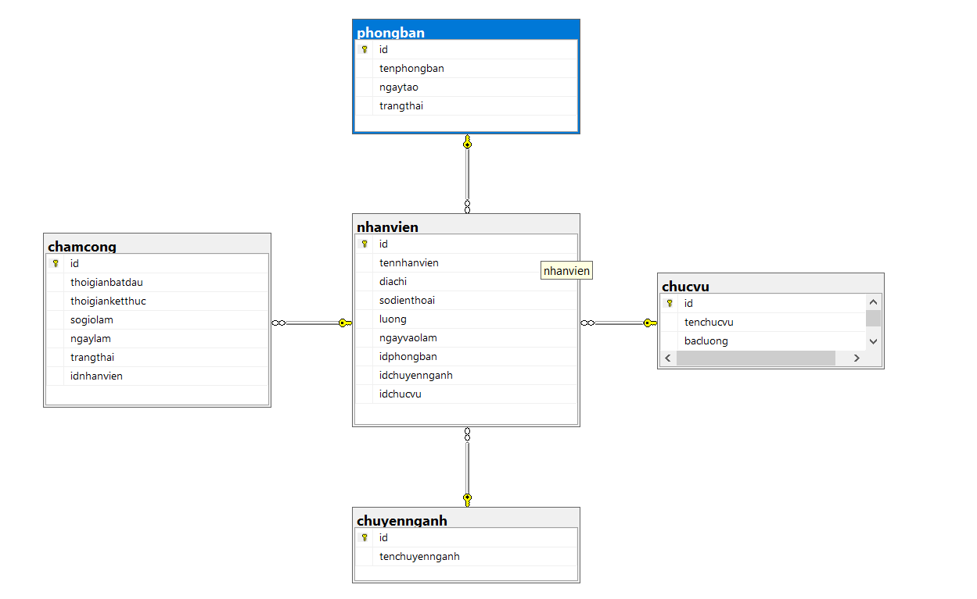
5. Store Proceduce?

Slide 73
5. Store Procedure?
Ví dụ:
create proc timthongtinnhanvientheochuyennganh @chuyennganh nvarchar(100)
as
select tennhanvien, tenchuyennganh, tenphongban
from nhanvien, chuyennganh, phongban
where nhanvien.idchuyennganh = chuyennganh.id and nhanvien.idphongban = phongban.id and tenchuyennganh like @chuyennganh
exec timthongtinnhanvientheochuyennganh @chuyennganh = 'Marketing'

Slide 74
6. Function?
- Function khi việc nhằm đáp ứng nhu cầu nào đó, hàm được lưu trữ và có thể truyền tham số và trả về giá trị
- Lúc gọi phải đi kèm với câu truy vấn hoặc 1 câu lệnh sử lý
- Lúc gọi function phải có .dbo phía trước function cần gọi
- Sửa function thì thay create thành alter

Slide 75
6. Function?
Cấu trúc:
CREATE FUNCTION [schema_name.]function_name
( [ @parameter [ AS ] [type_schema_name.] datatype [ = default ] [ READONLY ]
, @parameter [ AS ] [type_schema_name.] datatype [ = default ] [ READONLY ] ])
RETURNS return_datatype
[ WITH { ENCRYPTION | SCHEMABINDING | RETURNS NULL ON NULL INPUT
| CALLED ON NULL INPUT | EXECUTE AS Clause ]
[ AS ]
BEGIN
[declaration_section]
executable_section
RETURN return_value
END;

Slide 76
6. Function?
schema_name: Tên schema (lược đồ) sở hữu function.
function_name: Tên gán cho function.
@parameter: Một hay nhiều tham số được truyền vào hàm.
type_schema_name: Kiểu dữ liệu của schema (nếu có).
Datatype: Kiểu dữ liệu cho @parameter.
Default: Giá trị mặc định gán cho @parameter.
READONLY: @parameter không thể bị function ghi đè lên.
return_datatype: Kiểu dữ liệu của giá trị trả về.
ENCRYPTION: Mã nguồn (source) của function sẽ không được lưu trữ dưới dạng text trong hệ thống.
SCHEMABINDING: Đảm bảo các đối tượng không bị chỉnh sửa gây ảnh hưởng đến function.
RETURNS NULL ON NULL INPUT: Hàm sẽ trả về NULL nếu bất cứ parameter nào là NULL.
CALL ON NULL INPUT: Hàm sẽ thực thi cho dù bao gồm tham số là NULL.
EXECUTE AS clause: Xác định ngữ cảnh bảo mật để thực thi hàm.
return_value: Giá trị được trả về.

Slide 77
6. Function?
Ví dụ:
CREATE FUNCTION diachinv (@id int)
RETURNS nvarchar(500)
AS
BEGIN
DECLARE @diachi nvarchar(500);
SELECT @diachi = diachi
FROM nhanvien
WHERE id = @id;
RETURN @diachi;
END
select dbo.diachinv(3)

Slide 78
7. Trigger?
- Trigger chính là thủ tục sql và được thực thi khi có lệnh insert, update, delete
- Trong triggrt mặc định có 2 bảng inserted và deleted
+ inserted : chứa những trường đã insert và update bảng
+ Deleted : chứa những trường đã bị xóa khỏi bảng

Slide 79
7. Trigger?
CREATE TRIGGER tên_trigger ON tên_bảng
FOR {DELETE, INSERT, UPDATE}
AS
câu_lệnh_sql

Slide 80
7. Trigger?
Ví dụ:
CREATE TRIGGER trg_DatHang ON tbl_DatHang AFTER INSERT AS
BEGIN
UPDATE tbl_KhoHang
SET SoLuongTon = SoLuongTon - (
SELECT SoLuongDat
FROM inserted
WHERE MaHang = tbl_KhoHang.MaHang
)
FROM tbl_KhoHang
JOIN inserted ON tbl_KhoHang.MaHang = inserted.MaHang
END
GO

Slide 81
7. Aggregate function?
Các hàm hay sử dụng là :
Count: Đếm số hàng có trong bảng.
Ví dụ: select count(*) from [Tenbang]
Sum: Tính tổng một trường trong các bảng ghi khác nhau.
Ví dụ: select sum(salary) from employee
Avg: Tính giá trị trung bình một trường trong các bảng ghi khác nhau.
Ví dụ: select avg(salary) from employee
Min: Tìm bản ghi có giá trị nhỏ nhất trong tập hợp bản ghi.
Ví dụ: select min(salary) from employee
Max: Tìm bản ghi có giá trị Lớn nhất trong tập hợp bản ghi.
Ví dụ: select min(salary) from employee

Slide 82
Phần 5 NoSQL

Slide 83
Phần 5
1. NoSQL là gì?
2. NoSQL hoạt động như thế nào?
3. Lý do nên sử dụng NoSQL?
4. Các loại NoSQL?
5. MongoDB là gì?
6. Định nghĩa thêm về MongoDB
7. Khi nào sử dụng MongoDB?
8. Ưu và nhược điểm của MongoDB

Slide 84
1. NoSQL là gì?
NoSQL có nghĩa là non-relational
NoSQL là not only sql
Không sử dụng mô hình dữ liệu quan hệ
Mô hình lưu trữ {“key”:”value”}
Hệ thống lưu trữ phân tán
NoSQL là cơ sở dữ liệu không ràng buộc, phân tán, mã nguồn mở, khả năng mở rộng theo chiều ngang, chứ các hàng petabytes, độ chịu tải và chịu lỗi cao, yêu cầu về tài nguyên phần cứng phấp.
Notes:
petabytes là một đơn vị thông tin hay lưu trữ máy tính bằng 1 triệu tỷ byte
hệ dữ liệu phân tán: lưu trữ dữ liệu trên nhiều server khác nhau, dữ liệu có thể là file, video, text,...

Slide 85
2. NoSql hoạt động như thế nào?
Cơ sở dữ liệu NoSql sử dụng nhiều mô hình để truy cập và quản lý dữ liệu.
Mô hình dữ liệu linh hoạt có lượng dữ liệu lớn và độ trễ thấp, có thể đạt được bằng cách giảm bớt một số hạn chế về tính chất nhất quán của dữ liệu của các cơ sở dữ liệu khác.

Slide 86
3. Lý do nên sử dụng NoSql
Tính linh hoạt: Cung cấp các sơ đồ linh hoạt giúp công đoạn phát triển nhanh hơn và có khả năng lặp lại nhanh hơn.
Khả năng thay đổi quy mô: NoSql thường được thiết kế để tăng quy mô bằng cách sử dụng các cụm phần cứng được phân phối thay vì tăng quy mô bằng cách bổ sung máy chủ mạnh và tốn kém.
Hiệu năng cao: Thường được tối ưu hóa theo các mô hình dữ liệu cụ thể và các mẫu truy cập giúp tăng hiệu năng cao.
Cực kỳ thiết thực: Cung cấp các API và kiểu dữ liệu cực kỳ thiết thực được xây dựng riêng cho từng mô hình dữ liệu tương ứng.

Slide 87
4. Các loại NoSql?
Khóa giá trị:
Cơ sở dữ liệu khóa–giá trị có khả năng phân mảnh cao và cho phép thay đổi quy mô theo chiều ngang ở các quy mô lớn mà các loại hình cơ sở dữ liệu khác không thể làm được.
Mô hình dữ liệu khóa–giá trị được dùng cho trò chơi, công nghệ quảng cáo và đặc biệt thích hợp cho IoT. Amazon DynamoDB được thiết kế để có độ trễ ổn định chỉ vài mili giây cho khối lượng công việc thuộc quy mô bất kỳ.
Hiệu năng ổn định này là lý do chính để di chuyển tính năng Stories của Snapchat (kể cả khối lượng công việc ghi lưu trữ lớn nhất của Snapchat) sang DynamoDB.

Slide 88
4. Các loại NoSql?
Tài liệu
Dữ liệu thường được biểu diễn dưới dạng một đối tượng hoặc văn bản dạng JSON vì đây là mô hình dữ liệu hiệu quả và trực quan.
Cơ sở dữ liệu văn bản giúp nhà phát triển dễ dàng lưu trữ và truy vấn dữ liệu trong một cơ sở dữ liệu bằng cách sử dụng cùng một định dạng mô hình văn bản họ sử dụng trong mã ứng dụng của mình.
Tính chất linh hoạt, bán cấu trúc và phân cấp của các văn bản và cơ sở dữ liệu văn bản cho phép chúng phát triển phù hợp với yêu cầu của ứng dụng.
Mô hình văn bản phát huy hiệu quả với danh mục, hồ sơ người dùng và hệ thống quản lý nội dung, nơi từng văn bản là duy nhất và phát triển theo thời gian.

Slide 89
4. Các loại NoSql?
Đồ thị
Mục đích của cơ sở dữ liệu đồ thị là giúp việc dựng và chạy ứng dụng hoạt động với các bộ dữ liệu có khả năng kết nối cao trở nên dễ dàng.
Cơ sở dữ liệu đồ thị thường được sử dụng cho các đồ thị tri thức, mạng xã hội, công cụ đề xuất và phát hiện lừa đảo.
Amazon Neptune là dịch vụ cơ sở dữ liệu đồ thị được quản lý đầy đủ. Neptune hỗ trợ cả mô hình Đồ thị thuộc tính lẫn Framework mô tả tài nguyên (RDF), cung cấp cho người dùng lựa chọn hai API đồ thị: TinkerPop và RDF/SPARQL. Các cơ sở dữ liệu đồ thị phổ biến gồm có Neo4j và Giraph.

Slide 90
4. Các loại NoSql?
Column Family: được biết đến rộng rãi nhất qua sự triển khai BigTable của Google. Khá giống với CSDL quan hệ nhưng thực tế là hoàn toàn khác. Một số sự khác biệt dễ thấy nhất là việc lưu trữ dữ liệu theo dòng đối với các HQT CSDL quan hệ với việc lưu trư dữ liệu theo cột của các HQT CSDL Conlumn Family.
Column family (họ cột): Một column family là cách thức dữ liệu được lưu trữ trên đĩa. Tất cả dữ liệu trong một cột sẽ được lưu trên cùng một file. Một column family có thể chứa super column hoặc column.
Super column (siêu cột): Một super column có thể được dùng như một dictionary (kiểu từ điển). Nó là một column có thể chứa những column khác (mà không phải là super column).
Column (cột): Một column là một bộ gồm tên, giá trị và dấu thời gian (thông thường chỉ quan tâm tới key-value).

Slide 91
5. MongoDB là gì
MongoDB là một database hướng tài liệu (document), một dạng NoSQL database.
MongoDB sẽ tránh cấu trúc table-based của relational database để thích ứng với các tài liệu như JSON có một schema rất linh hoạt gọi là BSON.
MongoDB sử dụng lưu trữ dữ liệu dưới dạng Document JSON nên mỗi một collection sẽ các các kích cỡ và các document khác nhau. Các dữ liệu được lưu trữ trong document kiểu JSON nên truy vấn sẽ rất nhanh.

Slide 92
6. Định nghĩa thêm về MongoDB
MongoDB lần đầu ra đời bởi MongoDB Inc.Và đó nó đã được chuyển thành nguồn mở từ năm 2009.
MongoDB đã trở thành một trong những NoSQL database nổi trội nhất bấy giờ, được dùng làm backend cho rất nhiều website như eBay, SourceForge và The New York Times.
Các feature của MongoDB gồm có:
Các ad hoc query: hỗ trợ search bằng field, các phép search thông thường, regular expression searches, và range queries.
Indexing: bất kì field nào trong BSON document cũng có thể được index.

Slide 93
6. Định nghĩa thêm về MongoDB
Replication: có ý nghĩa là “nhân bản”, với cơ sở dữ liệu, nhu cầu lưu trữ lớn, đòi hỏi cơ sở dữ liệu toàn vẹn, không bị mất mát trước những sự cố ngoài dự đoán là rất cao. Vì vậy tạo một phiên bản cơ sở dữ liệu giống hệt cơ sở dữ liệu đang tồn tại, và lưu trữ ở một nơi khác, đề phòng có sự cố.
Aggregation: Các Aggregation operation xử lý các bản ghi dữ liệu và trả về kết quả đã được tính toán. Trong SQL, count(*) và GROUP BY là tương đương với Aggregation trong MongoDB.
Lưu trữ file: MongoDB được dùng như một hệ thống file tận dụng những function trên và hoạt động như một cách phân phối qua sharding.

Slide 94
7. Khi nào sử dụng MongoDB?
Quản lý và truyền tải content – Quản lý đa dạng nhiều product của content chỉ trong một kho lưu trữ data cho phép thay đổi và phản hồi nhanh chóng mà không chịu thêm phức tạp thêm từ hệ thống content.
Cấu trúc Mobile và Social – MongoDB cung cấp một platform có sẵn, phản xạ nhanh, và dễ mở rộng cho phép rất nhiều khả năng đột phá, phân tích real-time, và hỗ trợ toàn cầu.
Quản lý data khách hàng – Tận dụng khả năng query nhanh chóng cho phân tích real-time trên cơ sở dữ liệu người dùng cực lớn vớ các mô hình data phức tạp bằng các schema linh hoạt và tự động sharding cho mở rộng chiều ngang.

Slide 95
8. Ưu và nhược điểm mongodb
Ưu điểm
Dữ liệu lưu trữ phi cấu trúc, không có tính ràng buộc, toàn vẹn nên tính sẵn sàng cao, hiệu suất lớn và dễ dàng mở rộng lưu trữ.
Dữ liệu được caching (ghi đệm) lên RAM, hạn chế truy cập vào ổ cứng nên tốc độ đọc và ghi cao.

Slide 96
8. Ưu và nhược điểm mongodb
Nhược Điểm
Không ứng dụng được cho các mô hình giao dịch nào có yêu cầu độ chính xác cao do không có ràng buộc.
Không có cơ chế transaction (giao dịch) để phục vụ các ứng dụng ngân hàng.
Dữ liệu lấy RAM làm trọng tâm hoạt động vì vậy khi hoạt động yêu cầu một bộ nhớ RAM lớn.
Mọi thay đổi về dữ liệu mặc định đều chưa được ghi xuống ổ cứng ngay lập tức vì vậy khả năng bị mất dữ liệu từ nguyên nhân mất điện đột xuất là rất cao.

Slide 97
Phần 1 ASP.NET

Slide 98
Phần 1
1. Dot Net core framework 6.0
2. Dot Net core entity framework
3. DTO objetct
4. AutoMapper
5. Dependency injection
6.JWT Token Authentication and Authorization

Slide 99
1. Dot net core framework 6.0
Các tính năng mới của .net core 6.0
- C# 10
- HTTP/3
- JSON processing
- Web Assembly
- OpenTelemetry
- Cải tiến performance
- Hỗ trợ arm64
...

Slide 100
Các tính năng mới của .net core 6.0
Hỗ trợ Production stress-tested dành cho ứng dụng Microsoft services, ứng dụng cloud chạy bởi các công ty khác, và đã mở mã nguồn.
Nền tảng thống nhất hỗ trợ nhiều loại trình duyệt, cloud, desktop, IoT, và mobile apps, tất cả sử dụng chung code base có thể share code dễ dàng.
Hiệu năng được cải thiện rất nhiều và cho tác tác vụ I/O cụ thể, bằng cách giảm thời gian thực thi, độ trễ và bộ nhớ sử dụng.

Slide 101
Các tính năng mới của .net core 6.0
C# 10 cải tiến ngôn ngữ bằng các tính năng như record structs, implicit using, và new lambda capabilities, trong khi trình biên dịch tăng khả năng gen code.
Hot Reload cho phép bạn tránh được việc build và khởi động lại ứng dụng khi có thay đổi mới trong lúc ứng dụng vẫn đang chạy, hỗ trợ trên Visual Studio 2022 và từ .NET CLI cho C# lẫn Visual Basic.
Cloud diagnostics được cải tiến với OpenTelemetry và dotnet monitor, hỗ trợ cho tìm lỗi trên môi trường Production trên Azure App Service.

Slide 102
Các tính năng mới của .net core 6.0
JSON APIs được tăng khả năng và có hiệu năng cao hơn với source generator cho bộ xử lý JSON.
Minimal APIs được giới thiệu trong .NET Core giúp đơn giản và dễ dàng bắt đầu cũng như cải tiến hiệu năng của HTTP services.
Blazor có thể được render từ JavaScript và tích hợp với ứng dụng Javascript base.
WebAssembly AOT biên dịch cho ứng dụng Blazor WebAssembly (Wasm), as well as support for runtime relinking and native dependencies.

Slide 103
Các tính năng mới của .net core 6.0
Single-page apps được giới thiệu với ASP.NET Core giờ đây sử dụng một pattern linh hoạt giúp bạn có thể sử dụng Angular, React hoặc các framework frontend Javascript khác.
HTTP/3 được thêm vào ASP.NET Core, HttpClient, và gRPC có thể tương tác với HTTP/3 giữa client và server.
Cơ chế đọc ghi file (File IO) đã hỗ trợ liên kết tượng trưng và cải tiến mạnh mẽ về hiệu năng với việc viết lại từ đầu FileStream class.
Bảo mật được cải tiến bằng việc hỗ trợ OpenSSL 3, phương thức mã hoá ChaCha20Poly1305, và các biện pháp ngăn chặn chiều sâu, đặc biệt là W^X và CET.

Slide 104
Các tính năng mới của .net core 6.0
Single-file apps (extraction-free) được ra mắt trên Linux, macOS và Windows (trước đây chỉ có trên Linux).
IL trimming hiệu quả hơn với cảnh báo mới, bộ phân tích để đảm bảo kết quả đúng cuối cùng.
Source generators và analyzers được thêm vào giúp bạn tái hiện bug tốt hơn, an toàn hơn và tối ưu hiệu năng hơn..
Source build cho phép tổ chức như Red Had xây dựng .NET từ mã nguồn mở và tự xây dựng cho người dùng của mình..

Slide 105
Các tính năng mới của .net core 6.0
Các bạn có thể dùng 1 nền tảng mà có thể phát triển nhiều loại ứng dụng từ Desktop, Web, IoT, WebAssembly, Cloud...và có thể chia sẻ được code base dễ dàng. Một điều thú vị nữa là .NET Multi-platform App UI (.NET MAUI) tức là chính ta có thể viết code với 1 project nhưng có thể tạo ra một ứng dụng chạy trên cả Desktop lẫn Mobile. .NET MAUI được đính kèm trong .NET 6.
Tất nhiên bạn có thể phát triển cả Windows Desktop với Windows Forms và WPF cũng như trên cloud với ASP.NET Core.

Slide 106
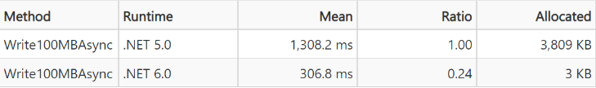
Các tính năng mới của .net core 6.0
Dynamic PGO: viết tắt của Dynamic Profile-guided Optimization (PGO) cho phép biên dịch nhanh, tăng hiệu năng khởi động và tăng khả năng phục vụ nhiều hơn số request (dự tính 26%) số request trên giây.
Cải tiến hiệu năng nhập xuất File, ví dụ với .NET 5 và .NET 6 ghi ghi 1 file 100MB cho ra 2 kết quả rất tốt

Slide 107
2. Dot Net core entity framework
a. Entity framework (EF)?
b. Model ?
c. Cách tiếp cận phát triển của EF core
d. Các tính năng mới của EF 6
e. Các tính năng mới không được hỗ trợ EF 6
f. DB context ?
g. Một số phương thức và thuộc tính của DB context

Slide 108
2. Dot Net core entity framework
h. Tạo mô hình thực thể dữ liệu
i. Tạo migration EF
j. Cấu hình EF core

Slide 109
a. Entity framework (EF)?
Entity Framework Core là một Object Relational Mapping (ORM) framework giúp dễ dàng truy xuất và lưu trữ dữ liệu trong database thông qua việc ánh xạ database thành các objects tương ứng trong code.
Entity framework là phiên bản nhẹ có thể mở rộng, mã nguồn mở và đa nền tảng của công nghệ truy cập dữ liệu entity framework phổ biến.
EF core có thể phục vụ một ánh xạ quan hệ đối tượng như:
Cho phép phát triển .net cho công việc với một cơ sở dữ liệu sử dụng đối tượng .net
Loại bỏ các nhu cầu đối với hầu hết các mã truy cập dữ liệu loại cần phải viết

Slide 110
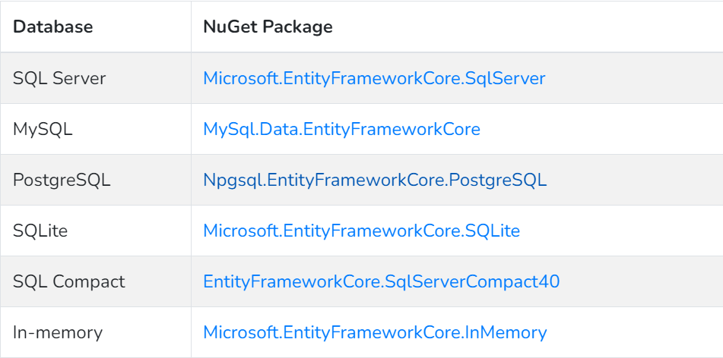
a. Entity framework (EF)?
Entity Framework Core sử dụng mô hình trình cung cấp để truy cập nhiều loại cơ sở dữ liệu khác nhau. EF Core có các trình cung cấp dưới dạng các gói NuGet mà bạn cần cài đặt.

Slide 111
b. Model?
Với EF core truy cập dữ liệu được thực hiện bằng cách sử dụng một model. Một model được tạo thành từ entity classes và context object đại diện cho một phiên làm việc với cơ sở dữ liệu.
EF hỗ trợ phát triển model sau:
- Tạ ra một model từ một cơ sở dự liệu hiện có.
- Viết mã thủ công một model để phù hợp với cơ sở dữ liệu.
- Sau khi tạo dữ liệu, sử dụng ef migration để tạo một cơ sở dữ liệu từ model. migration cho phép sử đổi cơ sở dữ liệu khi mô hình thay đổi.

Slide 112
c. Cách tiếp cận phát triển của EF core
EF Core hỗ trợ hai cách tiếp cận phát triển: Code First và Database First.
EF Core chủ yếu nhắm vào cách tiếp cận Code First và cung cấp ít hỗ trợ cho cách tiếp cận Database First vì trình thiết kế trực quan hoặc trình hướng dẫn cho mô hình DB không được hỗ trợ kể từ EF Core 2.0.

Slide 113
c. Cách tiếp cận phát triển của EF core
Theo cách tiếp cận Code First, EF Core API tạo cơ sở dữ liệu và các bảng bằng cách sử dụng chuyển đổi (migration) dựa trên các quy ước và cấu hình được cung cấp trong các lớp thực thể của bạn. Cách tiếp cận này rất hữu ích trong thiết kế hướng miền (Domain Driven Design - DDD).
Theo cách tiếp cận Database First, EF Core API tạo các lớp thực thể và Context dựa trên cơ sở dữ liệu hiện có của bạn bằng cách sử dụng các lệnh của EF Core. Điều này được hỗ trợ hạn chế trong EF Core vì nó không hỗ trợ trình thiết kế trực quan hoặc trình hướng dẫn.

Slide 114
d. Các tính năng mới của EF 6
EDMX/Graphical Visualization của mô hình.
Trình hướng dẫn mô hình dữ liệu thực thể (cho phương pháp Database First).
ObjectContext API.
Truy vấn bằng cách sử dụng Entity SQL.
Chuyển đổi tự động.

Slide 115
d. Các tính năng mới của EF 6
Kế thừa: Bảng trên mỗi kiểu (TPT)
Kế thừa: Bảng trên mỗi lớp con (TPC)
Mối quan hệ nhiều-nhiều.
Chia tách thực thể.
Kiểu dữ liệu không gian.
Ánh xạ stored procedure với DbContext cho hoạt động CUD (Create, Update, Delete).
Seed data.

Slide 116
e. Các tính năng mới không được hỗ trợ EF 6
Cấu hình mối quan hệ dễ dàng
Các thao tác INSERT, UPDATE và DELETE hàng loạt.
Trình cung cấp trong bộ nhớ để thử nghiệm.
Hỗ trợ cho IoC (Đảo ngược sự phụ thuộc).
Ràng buộc duy nhất (unique contraints).

Slide 117
e. Các tính năng mới không được hỗ trợ EF 6
Thuộc tính ẩn (shadow property).
Khóa thay thế.
Bộ lọc truy vấn toàn cục.
Ánh xạ trường.
DbContext chung
Các mẫu tốt hơn để xử lý các biểu đồ thực thể bị ngắt kết nối

Slide 118
g. DB context ?
Lớp DbContext là một phần không thể thiếu của Entity Framework. Một thể hiện của DbContext đại diện cho một phiên làm việc với cơ sở dữ liệu có thể được sử dụng để truy vấn và lưu các thể hiện của các thực thể của bạn vào cơ sở dữ liệu.
DbContext là sự kết hợp của các mẫu Unit Of Work và Repository.

Slide 119
g. DB context ?
DbContext trong EF Core cho phép chúng ta thực hiện các tác vụ sau:
Quản lý kết nối cơ sở dữ liệu, cấu hình mô hình và mối quan hệ, truy vấn cơ sở dữ liệu, Lưu dữ liệu vào cơ sở dữ liệu, cấu hình theo dõi thay đổi, bộ nhớ đệm, quản lý giao dịch.
Để sử dụng DbContext trong ứng dụng, chúng ta cần tạo lớp kế thừa từ lớp DbContext, còn được gọi là lớp Context.
Lớp Context này thường bao gồm các thuộc tính Dbset <TEntity> cho mỗi thực thể trong mô hình.

Slide 120
h. Tạo mô hình thực thể dữ liệu
Entity Framework cần có một mô hình dữ liệu thực thể để giao tiếp với cơ sở dữ liệu. Nó xây dựng một mô hình dựa trên các lớp thực thể của bạn bằng cách sử dụng cấu hình chú thích dữ liệu và Fluent API.
Mô hình EF bao gồm ba phần: mô hình khái niệm, mô hình lưu trữ và ánh xạ giữa mô hình khái niệm và mô hình lưu trữ.
Theo cách tiếp cận Code First, EF xây dựng mô hình khái niệm dựa trên các lớp thực thể của bạn, lớp Context và các cấu hình.
EF Core xây dựng mô hình lưu trữ và ánh xạ dựa trên trình cung cấp cơ sở dữ liệu bạn sử dụng. Ví dụ, mô hình lưu trữ của SQL Server sẽ khác với DB2.
EF sử dụng mô hình này cho các hoạt động CRUD (Create, Read, Update, Delete) cho cơ sở dữ liệu.

Slide 121
i. Tạo migration EF
EF Core có các lệnh chuyển đổi (Migration) khác nhau để tạo hoặc cập nhật cơ sở dữ liệu dựa trên mô hình.
Tại thời điểm này chưa có cơ sở dữ liệu SchoolDB. Vì vậy, chúng ta cần tạo cơ sở dữ liệu từ mô hình (thực thể và Context) bằng cách thêm chuyển đổi.
Chúng ta có thể thực thi lệnh chuyển đổi bằng cách sử dụng Package Manger Console hoặc dotnet CLI (giao diện dòng lệnh).

Slide 122
j. Cấu hình EF core
EF Core cho phép chúng ta cấu hình các lớp thực thể để tùy chỉnh ánh xạ mô hình EF thành cơ sở dữ liệu. Mẫu lập trình này được gọi là Quy ước về Cấu hình.
Có hai cách để cấu hình các lớp thực thể trong EF Core (giống như trong EF 6).
Cấu hình bằng cách sử dụng các attribute chú thích dữ liệu.
Cấu hình bằng cách sử dụng Fluent API.

Slide 123
j. Cấu hình EF core
Attribute chú thích dữ liệu trong EF Core
Chú thích dữ liệu là một phương thức cấu hình dựa trên các attribute trong đó các attribute .NET khác nhau có thể được áp dụng cho các lớp thực thể và các thuộc tính để cấu hình mô hình.
Fluent API trong EF Core
Một cách khác để cấu hình các lớp thực thể là bằng cách sử dụng Entity Framework Fluent API. EF Fluent API dựa trên mẫu thiết kế Fluent API (hay còn gọi là giao diện thông thạo) trong đó kết quả được tạo thành từ một chuỗi phương thức.

Slide 124
3. DTO object?
a. Khái niệm
b. Sử dụng dto thế nào
c. Sử dụng dto khi nào
d. Những sai lầm thường gặp

Slide 125
a. Khái niệm
DTO (Data transfer object): là các class đóng gói data để chuyển giữa client - server hoặc giữa các service trong microservice. Mục đích tạo ra DTO là để giảm bớt lượng info không cần thiết phải chuyển đi, và cũng tăng cường độ bảo mật.

Slide 126
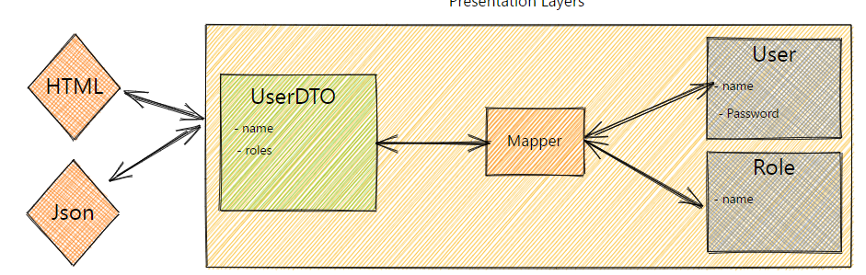
b. Sử dụng DTO thế nào?
DTO là một cấu trúc dữ liệu phẳng và không chứa business logic trong đó chỉ dùng để lưu trữ dữ liệu, các method cho phép cập dữ liệu và sử dụng trong quá trình serialization or deserialization. Dữ liệu được ánh xạ từ domain model sang DTO và ngược lại thông qua một thành phần gọi là Mapper được đặt trong presentation hoặc facade layer.

Slide 127
c. Sử dụng DTO khi nào?
DTO có ích trong các hệ thống có cuộc gọi từ xa, vì chúng giúp giảm số lượng cuộc gọi.
DTO cũng hữu ích khi mô hình miền bao gồm nhiều đối tượng khác nhau và mô hình trình bày cần tất cả dữ liệu của chúng cùng một lúc hoặc thậm chí chúng có thể giảm vòng lặp giữa máy khách và máy chủ.
Với DTO, có thể xây dựng các chế độ xem khác nhau từ các mô hình miền của mình , cho phép tạo các biểu diễn khác của cùng một miền nhưng tối ưu hóa chúng theo nhu cầu của khách hàng mà không ảnh hưởng đến thiết kế miền. Tính linh hoạt như vậy là một công cụ mạnh mẽ để giải quyết các vấn đề phức tạp.

Slide 128
d. Những Sai Lầm Thường Gặp
Để minh họa việc triển khai mẫu, chúng tôi sẽ sử dụng một ứng dụng đơn giản với hai mô hình miền chính, trong trường hợp này là Người dùng và Vai trò . Để tập trung vào mẫu, hãy xem xét hai ví dụ về chức năng — truy xuất người dùng và tạo người dùng mới.
Sai lầm đầu tiên là tạo các DTO khác nhau cho mọi trường hợp. Điều đó sẽ làm tăng số lượng lớp và người lập bản đồ mà chúng tôi cần duy trì. Cố gắng giữ cho chúng ngắn gọn và đánh giá sự đánh đổi của việc thêm một hoặc sử dụng lại một cái hiện có.
Một lỗi phổ biến khác là thêm logic nghiệp vụ vào các lớp đó, điều này không nên xảy ra. Mục đích của mẫu là để tối ưu hóa việc truyền dữ liệu và cấu trúc của hợp đồng. Do đó, tất cả logic nghiệp vụ phải nằm trong lớp miền.

Slide 129
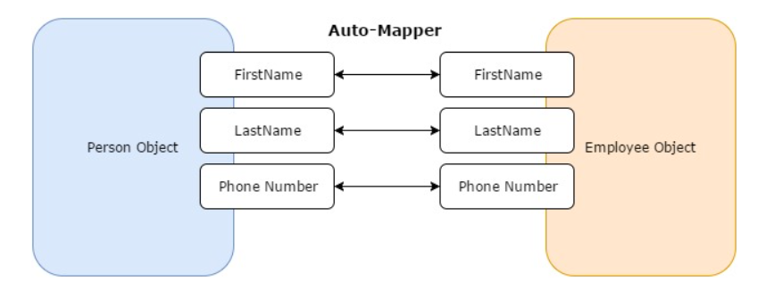
4. AutoMapper
AutoMapper trong C# là một object-object mapper. Nó map các thuộc tính giữa hai object khác nhau để chuyển đổi data của object này thành data của object khác.

Slide 130
4. AutoMapper
Để bắt đầu, phải cài đặt thư viện AutoMapper vào project đang làm. Có thể cài qua nuget, bằng câu lệnh:
PM> Install-Package AutoMapper
Ví dụ: Để AutoMapper làm cái công việc, Phải chèn dòng code sau vào chổ mà đang cần thực thi.
Mapper.CreateMap<Customer, CustomerViewItem>();
Sử dụng đoạn code sau để lấy về object sau khi map (object đích):
Customer customer = GetCustomerFromDB();
CustomerViewItem customerViewItem =
Mapper.Map<Customer, CustomerViewItem>(customer);
ShowCustomerInDataGrid(customerViewItem);

Slide 131
5. Dependency injection
a. Khái niệm
b. Các loại Dependency injection
c. Tại sao phải dùng Dependency injection
d. Lợi ích khi dùng Dependency injection
e. Bất lợi khi dùng Dependency injection

Slide 132
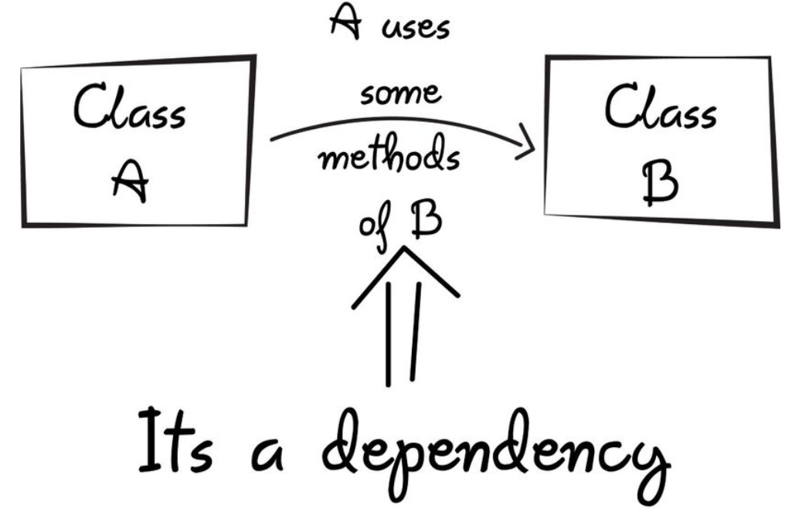
a. Khái niệm
DI là viết tắt của Dependency injection, các kiểu Inject, sử dụng DI container mặc định của NET ServiceCollection, khởi tạo dịch vụ với Factory, hàm khởi tạo, Inject thiết lập và sử dụng config file định dạng JSON cấu hình để thiết lập thuộc tính đối tượng

Slide 133
b. Có mấy loại Dependency Injection ?
Constructor injection: Các dependency (biến phụ thuộc) được cung cấp thông qua constructor (hàm tạo lớp).
Setter injection: Các dependency (biến phụ thuộc) sẽ được truyền vào 1 class thông qua các setter method (hàm setter).
Interface injection: Dependency sẽ cung cấp một Interface, trong đó có chứa hàm có tên là Inject.
Vậy cụ thể nhiệm vụ của Dependency Injection là:
Tạo ra các object.
Biết được class nào cần những object đấy.
Cung cấp cho những class đó những object chúng cần

Slide 134
c. Tại sao phải dùng Dependency Injection ?
Dependency Injection có thể được thực hiện dựa trên các quy tắc sau:
Các class sẽ không phụ thuộc trực tiếp lẫn nhau mà thay vào đó chúng sẽ liên kết với nhau thông qua một Interface hoặc base class (đối với một số ngôn ngữ không hỗ trợ Interface)
Việc khởi tạo các class sẽ do các Interface quản lí thay vì class phụ thuộc nó

Slide 135
d. Lợi ích khi dùng Dependency Injection:
Dễ test và viết Unit Test: Dễ hiểu là khi có thể Inject các dependency vào trong một class thì ta cũng dễ dàng “tiêm” các mock object vào class (được test) đó.
Dễ dàng thấy quan hệ giữa các object: Dependency Injection sẽ inject các object phụ thuộc vào các interface thành phần của object bị phụ thuộc nên dễ dàng thấy được các dependency của một object.
Dễ dàng hơn trong việc mở rộng các ứng dụng hay tính năng.
Giảm sự kết dính giữa các thành phần, tránh ảnh hưởng quá nhiều khi có thay đổi nào đó.

Slide 136
e. Bất lợi của Dependency Injection:
Nó khá là phức tạp để học, và nếu dùng quá đà thì có thể dẫn tới một số vấn đề khác.
Rất nhiều các lỗi ở compile time có thể bị đẩy sang runtime, dẫn đến đôi khi sẽ khó debug. Vì sử dụng các Interface nên có thể gặp khó khăn khi ta debug source code vì không biết implement nào thực sự được truyền vào.
Có thể làm ảnh hưởng tới chức năng auto-complete hay find references của một số IDE. Cụ thể vì Dependency Injection ẩn các dependency nên một số lỗi chỉ xảy ra khi chạy chương trình thay vì có thể phát hiện khi biên dịch chương trình.

Slide 137
6. JWT Token Authentication and Authorization
a. Một số định nghĩa là gì?
b. JWT sử dụng như thế nào
c. Cài đặt JWT Authentication

Slide 138
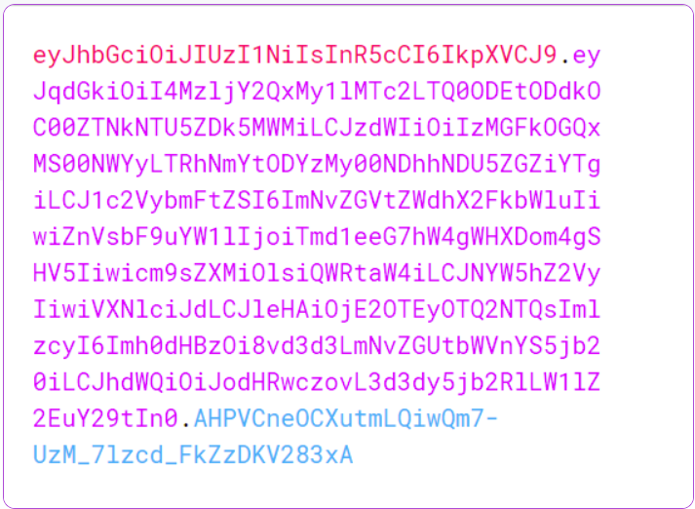
a. Một số định nghĩa là gì?
JWT là viết tắt của từ JSON Web Token. Nó là một phương tiện cho phép việc truyền tải giữ liệu giữa Server và Client dưới dạng JSON một cách an toàn.
JWT có 3 phần chính là: header, payload và signature chúng được ngăn cách nhau bởi dấu ".". Cùng xem một ví dụ đơn sau:

Slide 139
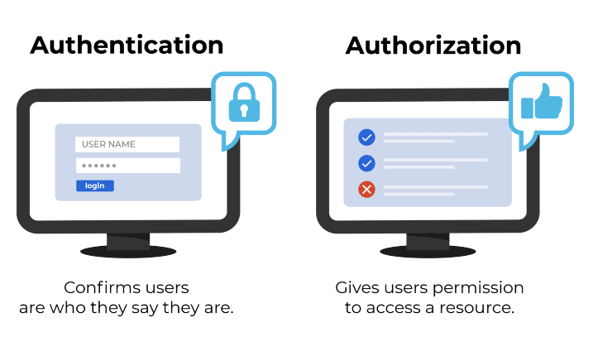
a. Một số định nghĩa là gì?
Authentication (xác thực) có nghĩa là xác nhận danh tính của riêng bạn.
Authorization (ủy quyền) có nghĩa là cấp quyền truy cập vào hệ thống.

Slide 140
b. JWT sử dụng như thế nào
JWT được sử dụng cho phiên bản .Net core 2.0 trở lên nên với các phiên bản trước các bạn vui lòng tìm các phương án authorization khác nhé
Để sử dụng JWT chúng ta làm như sau
Expan API Project
Right Click to Dependencies
Select Manage Nuget Packages
Search JWT and Install

Slide 141

c. Cài đặt JWT Authentication
Sau khi đã có một project các bạn cài cho mình Nuget sau:
Để Config được JWT chúng ta cần sửa file Program.cs (.NET 6) hoặc Starup.cs trong phần ConfigureServices (.NET 5). Ở đây mình dùng .NET 6:

Slide 142
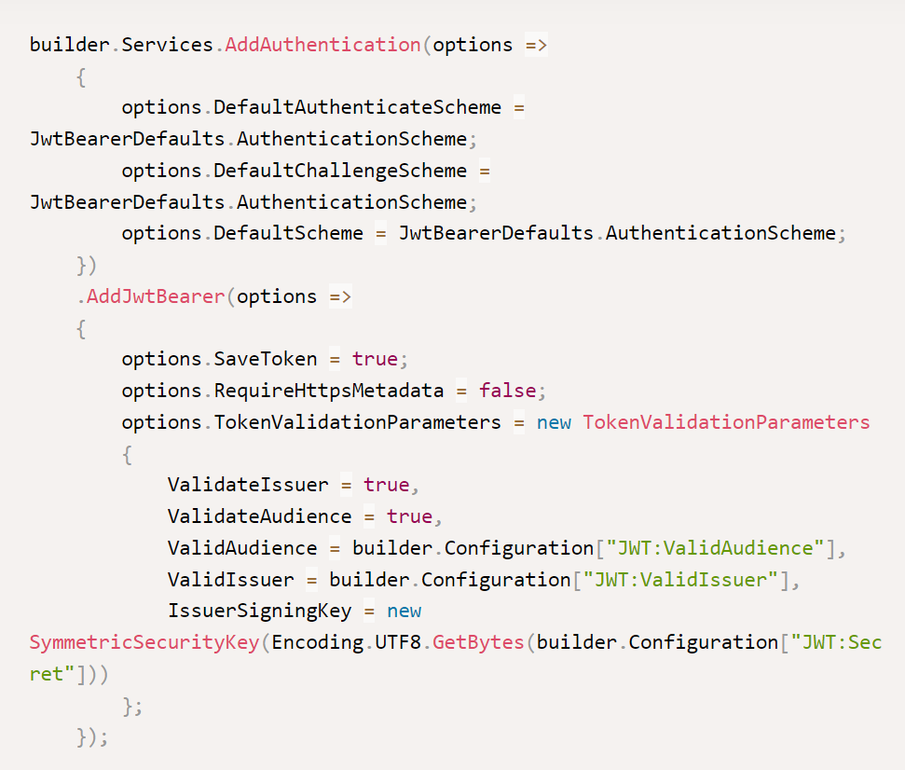
c. Cài đặt JWT Authentication

Slide 143
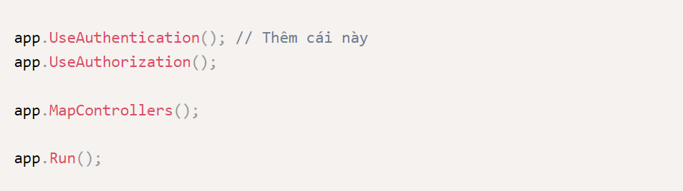
c. Cài đặt JWT Authentication

Slide 144
Phần 2 Vẽ sơ đồ

Slide 145
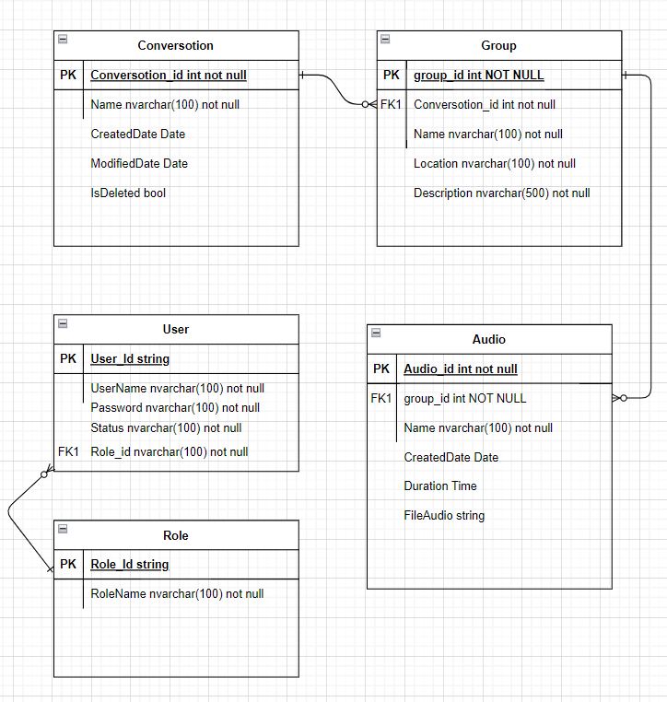
ERD

